Slide 1
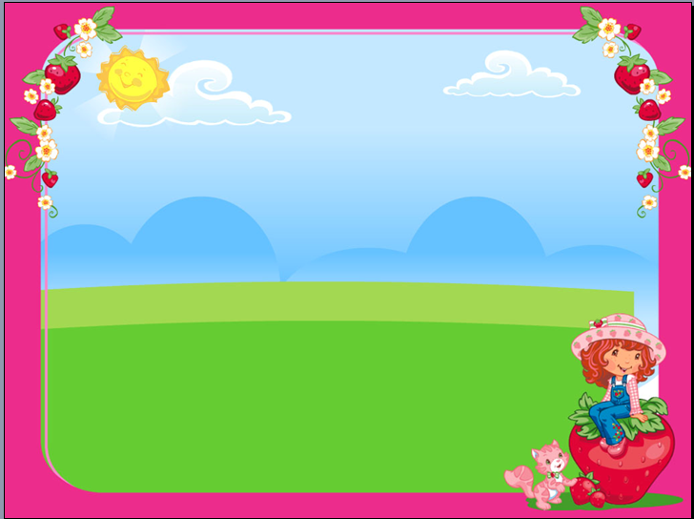

Trường Mầm Non Gia Thượng
Hoạt động Tạo hình
Xé dán các loại quả
Người thực hiện: Nguyễn Thị Thơm
Đối tượng: Lớp Mẫu giáo bé C3

Slide 2
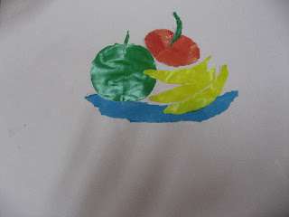

Slide 3
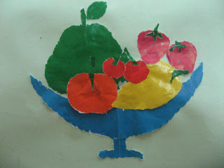

Slide 4
